Slide 1

SESI 2 (2 JP)
REFORMASI SISTEM AKREDITASI SEKOLAH/MADRASAH
TAHUN 2021

Slide 2



Mengapa Perlu Reformasi?
Wujud introspeksi setelah 20 tahun implementasi sistem akreditasi yang berjalan.
01
Sejauh mana proses akreditasi selama ini berkontribusi efektif terhadap proses penjaminan mutu dan peningkatan kualitas pendidikan?
02
Akreditasi sekolah dan madrasah dituntut agar makin nyata dan efisien dalam mendukung sistem penjaminan mutu.
03

Slide 3



Beberapa Permasalahan
UU Sisdiknas mewajibkan akreditasi → bagian dari sistem penjaminan mutu (quality assurance), implikasinya perlu diperjelas.
04
Perkembangan status akreditasi sekolah meningkat pesat dari tahun ke tahun, tetapi lemah korelasinya dengan perkembangan kualitas pendidikan secara nasional.
05
Problematika manajemen akreditasi → akreditasi sudah berjalan 20 tahun, tetapi masih banyak tunggakan (backlog) sekolah belum pernah diakreditasi dan/atau sekolah harus diakreditasi ulang karena habis masa berlaku.
06

Slide 4
Akreditasi dan kualitas pendidikan
Prosentase sekolah dengan akreditasi A dan B
Hasil Ujian Nasional dan Capaian PISA

Slide 5
Sistem Akreditasi 2020 (1)
Pokok-pokok perubahan:
  Perubahan mendasar dalam siklus (business model) dan manajemen akreditasi;
  Fokus pada audit kinerja sekolah → Instrumen Akreditasi IASP2020 mengukur kinerja (performance) sekolah yang telah memenuhi persyaratan (compliance);
  Akreditasi merupakan bagian dari rangkaian utuh sistem penjaminan mutu → tindak-lanjut rekomendasi berdasarkan proses akreditasi menjadi fokus utama.
Perubahan mendasar pada siklus (business model):
  Kombinasi proses akreditasi otomatis dan akreditasi manual dengan kunjungan sekolah;
  Perpanjangan status akreditasi secara otomatis melalui mekanisme Sistem Monitoring Sekolah Terakreditasi (Dashboard);
  Reakreditasi (manual) hanya dilakukan atas dasar 3 (tiga) sebab atau triggers.

Slide 6
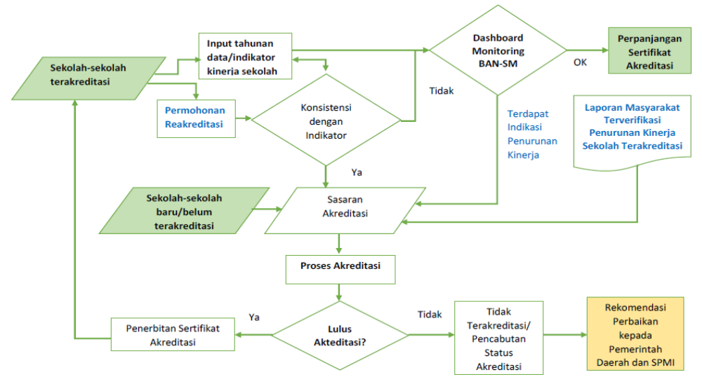
Sistem Akreditasi 2020 (2)

Slide 7
Sistem Akreditasi 2020 (3)
Instrumen Akreditasi IASP2020:
  Assessment/audit terhadap indikator pada tataran kinerja dan/atau proxy kinerja
  Proses akreditasi menghasilkan: (a) nilai/status akreditasi; dan (b) rekomendasi
  Rekomendasi rinci, teknis, tajam dan pada tataran operasional dengan pijakan jelas
  Akreditasi sebagai bagian dari mekanisme evaluasi kondisi sekolah untuk dasar perencanaan perbaikan
Sistem Monitoring Sekolah Terakreditasi (Dashboard) :
  Melakukan monitoring perkembangan sekolah setelah terakreditasi secara terus menerus
  Menampilkan berbagai indikator kinerja (score cards) setiap tahun
  Indikator kinerja yang ditampilkan merupakan indikator komposit dikembangkan atas dasar data-data Dapodik, AKM dan Survai Karakter

Slide 8
Sistem Akreditasi 2020 (4)
Masa Berlaku Akreditasi:
  Status Akreditasi berlaku selama lima tahun dan diperpanjang secara otomatis sepanjang sekolah mampu menjaga kinerja sebagaimana ditunjukkan oleh Sistem Monitoring Sekolah Terakreditasi (Dashboard)
Tiga Penyebab Reakreditasi (manual):
  Permintaan sekolah yang meyakini sekolahnya membaik dan ingin status akreditasi lebih tinggi
  Laporan masyarakat yang terverifikasi adanya penurunan kinerja sekolah; dan
  Warning dari sistem monitoring (dashboard) telah terjadi penurunan kinerja sekolah

Slide 9


KERANGKA PIKIR IASP-2020
PERFORMANCE BASED
Data primer:
Dokumen
Observasi
Wawancara
Angket
MANAJEMEN SEKOLAH
PROSES PEMBELAJARAN
MUTU LULUSAN
COMPLIANCE BASED
Data sekunder:
DAPODIK
EMIS
PMP
PTK
MUTU GURU
KURIKULUM
BIAYA
PENILAIAN
SARPRAS

Slide 10
PENJELASAN KERANGKA PIKIR IASP-2020 (1)
Penekanan diberikan kepada kinerja (performance) satuan pendidikan ketimbang pemenuhan persyaratan administratif (compliance).
Kinerja satuan pendidikan difokuskan kepada empat komponen utama:
mutu lulusan,
proses pembelajaran,
mutu guru, dan
manajemen sekolah
dengan asumsi bahwa mutu lulusan merupakan hasil dari proses pembelajaran, mutu guru, yang didukung oleh manajemen sekolah/madrasah yang efektif dan efisien.

Slide 11
PENJELASAN KERANGKA PIKIR IASP-2020 (2)
Penilaian akreditasi untuk keempat komponen kinerja tersebut menggunakan teknik
telaah dokumen,
observasi,
wawancara, dan
Angket
Untuk pemenuhan persyaratan menggunakan data yang bersumber dari DAPODIK, EMIS, dan PMP

Slide 12
KOMPONEN DAN SUBKOMPONEN IASP-2020
No. | KOMPONEN | SUB-KOMPONEN | BUTIR INTI (SEMUA JENJANG) | BUTIR KEKHUSUSAN
 |  |  |  | SD/MI | SMK/MAK | SLB
1 | Mutu Lulusan | Karakter Siswa | 4
 |  | Kompetensi Siswa | 6 |  | 1 | 1
 |  | Kepuasan Pemangku Kepentingan | 1 |  | 1
2 | Proses Pembelajaran | Kualitas Pembelajaran di Kelas dan di Luar Kelas | 3 |  | 2 | 1
 |  | Iklim Belajar di Kelas | 3
 |  | Pemanfaatan Sarana dan Prasarana Penunjang Proses Pembelajaran | 1
3 | Mutu Guru | Kompetensi Guru | 1 | 1
 |  | Pengembangan Profesi Guru | 2 |  | 1
 |  | Inovasi dan Kreativitas Guru | 1
4 | Manajemen Sekolah/ Madrasah | Pencapaian Visi dan Misi | 1
 |  | Kompetensi Kepala Sekolah/Madrasah | 1
 |  | Kepemimpinan Kepala Sekolah/Madrasah | 1
 |  | Budaya Sekolah/Madrasah | 2
 |  | Pelibatan Masyarakat | 1 |  | 1 | 1
 |  | Pengelolaan Kurikulum | 1 |  |  | 1
 |  | Pengelolaan Sarana dan Prasarana | 1 |  | 2
 |  | Pengelolaan Guru dan Tenaga Kependidikan | 1 |  | 1 | 1
 |  | Pengelolaan Pembiayaan | 1
 |  | Pengelolaan Kesiswaan | 2
 |  | Penjaminan Mutu Internal | 1
 |  | JUMLAH | 35 | 1 | 9 | 5

Slide 13
PERKEMBANGAN PENYUSUNAN IASP 2020
NASKAH AKADEMIK
DRAF IASP
UJI COBA (Revisi 18)
REVISI IASP (Revisi 19)
UJI COBA 34 PROVINSI
PENETAPAN MENDIKBUD
PILOT 5000 SP
01
02
03
04
05
06
07

Slide 14
MEKANISME PENILAIAN BUTIR IASP2020
BUTIR INSTRUMEN | PENGGALIAN DATA
Langkah 1: Asesor memahami pernyataan butir, capaian level kinerja, dan mencermati kata kunci yang membedakan setiap level kinerja serta memahami definisi operasional. | Langkah 2: Asesor mencermati aspek/indikator kinerja dan menulis hasil pengumpulan data pada setiap tabel kerja berdasarkan indikator/aspek butir. Asesor menuliskan kesimpulan tabel kerja dan memberikan penilaian kuantitatif sesuai dengan rangkuman hasil pengumpulan data.
Observasi
Butir Instrumen IASP2020
Telaah Dokumen
Wawancara
Angket

Slide 15
Penutup: Implikasi Tantangan
Sistem Akreditasi 2020 memiliki prinsip-prinsip dan business process yang baru
Perlu memperkuat kontribusi pada penjaminan mutu dan peningkatan kualitas pendidikan secara keseluruhan
Membutuhkan assessor dengan kapasitas lebih tinggi dengan kemauan belajar terus menerus
membangun persepsi diantara pelaku dan pemangku kepentingan;
cara kerja berbeda para asesor: analytical, professional judgement, rekomendasi yang teknis dan specific;
pengembangan kapasitas berkelanjutan.

Slide 16

Terima kasih

